Slide 1

Finanční dopad optimalizace logistických procesů ve vybraném podniku
Vysoká škola technická a ekonomická v Českých Budějovicích
Autor práce: Bc. Struska Martin
Vedoucí práce: doc. Ing. Marek Vochozka, MBA, Ph.D.

Slide 2
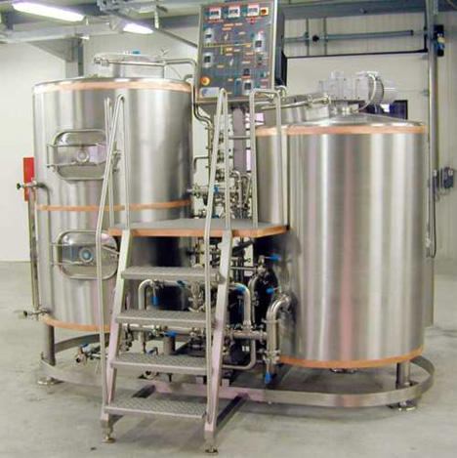
Vybraný podnik
Bupospol, Armaturka Koukol spol. s r.o.
Nerezové armatury a tvarovky pro farmacii, chemii a potravinářství.
Zakázková výroba z nerezové oceli.
26 let na trhu.
40 zaměstnanců.
Obrat 60-75 mil. Kč za rok.

Slide 3
Cíle práce
Analýza logistických procesů.
Optimalizace analyzovaných procesů.
Zjištění efektu provedených optimalizací.
Vyčíslení finanční úspory.

Slide 4
Postup praktické části
Zjištění výchozího stavu.
  Analýza dokumentů, rozhovory, pozorování a měření časů, systémová analýza.
Optimalizace.
  Školení zaměstnanců, optimalizace dávek zadávaných objednávek, zapojení IT a jeho úprava, výstupní kontrola TD a výrobků, optimalizace zásobování a manipulace ve výrobě.
Zjišťování následků.
  Pozorování a měření časů, dotazování, rozhovory, stanovení cen práce.
Vyčíslení a interpretace dosažených výsledků.
  Prezentace vedení společnosti, diskuse výsledků, další doporučení.

Slide 5
Výsledky práce
Nefinanční dopady optimalizací:
  zlepšení vztahů na pracovištích,
  efektivnější využití času,
  nižší administrativní náročnost prací,
  vyšší spokojenost zaměstnanců,
  pozitivní zpětná vazba od zákazníků,
  příchod nových zákazníků.
 | Problém | Zasažené oddělení | Stav
11 | Nepřesnost, nekvalita výroby, chybovost | Výroby | Vyřešeno
12 | Neochota přijímat nestandardní nebo prioritní objednávky | Obchodu, konstrukce, cenotvorby, výroby | Částečně vyřešeno
13 | Neznalost technických a technologických detailů | Obchodu | Zůstává
14 | Komplikovanost obsluhy programu Byznys VR | Obchodu, cenotvorby, skladu, výroby | Vyřešeno / Stále v řešení

Slide 6
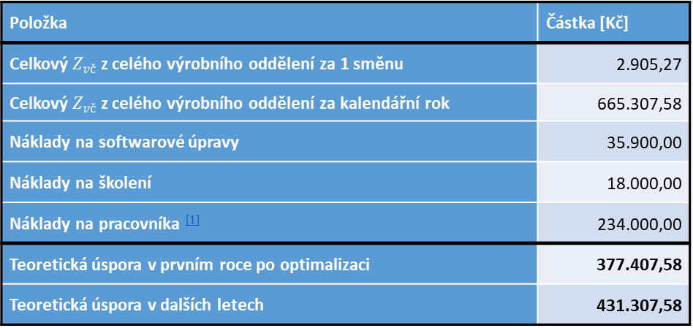
Výsledky práce
Finanční dopady optimalizací:
  nižší ztráty ve výrobě,
  efektivnější využití strojů a pracovníků,
  vyšší zisk z výrobní činnosti.
Položka | Částka [Kč]
Celkový $Z_{vč}$ z celého výrobního oddělení za 1 směnu | 2.905,27
Celkový $Z_{vč}$ z celého výrobního oddělení za kalendářní rok | 665.307,58
Náklady na softwarové úpravy | 35.900,00
Náklady na školení | 18.000,00
Náklady na pracovníka ^{[1]} | 234.000,00
Teoretická úspora v prvním roce po optimalizaci | 377.407,58
Teoretická úspora v dalších letech | 431.307,58
^{[1]} Smluvní mzda vyplácená zaměstnanci činí 19500,- Kč za měsíc

Slide 7
Přínos práce
Lepší přístup k zákazníkům.
Zvýšená míra spolupráce mezi zaměstnanci.
Efektivnější využití zdrojů.
Efektivnější fungování podniku.
Finanční úspora.
Nové příležitosti.

Slide 8
Děkuji za pozornost
Bc. Struska Martin

Slide 9
Doplňující dotazy
Vedoucí práce doc. Ing. Marek Vochozka, MBA, Ph.D. :
  -
Oponent práce doc. Ing. Anna Dolinayová, PhD. :
  Postačuje kapacita skladu na pokrytie vámi navrhovaného minimálního mesačného dopytu?

